Slide 1
BIOGRAFIA DE ARISTOTELES http://es.wikipedia.org/wiki/Arist%C3%B3teles
INTRODUCCION
Aristóteles (en griego antiguo Ἀριστοτέλης, Aristotélēs) (384 a. C. – 322 a. C.) fue un filósofo, lógico y científico de la Antigua Grecia cuyas ideas han ejercido una enorme influencia sobre la historia intelectual de Occidente por más de dos milenios.
Aristóteles escribió cerca de 200 tratados —de los cuales sólo nos han llegado 31— sobre una enorme variedad de temas, incluyendo lógica, metafísica, filosofía de la ciencia, ética, filosofía política, estética, retórica, física, astronomía y biología.^{[1]} Aristóteles transformó muchas, si no todas, las áreas del conocimiento que tocó. Es reconocido como el padre fundador de la lógica y de la biología, pues si bien existen reflexiones y escritos previos sobre ambas materias, es en el trabajo de Aristóteles donde se encuentran las primeras investigaciones sistemáticas al respecto.

Slide 2
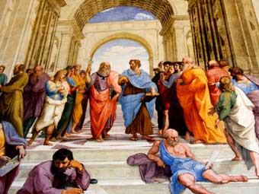
ARISTOTELES Y PLATON EN LA ACADEMIA EN GRECIA

Slide 3
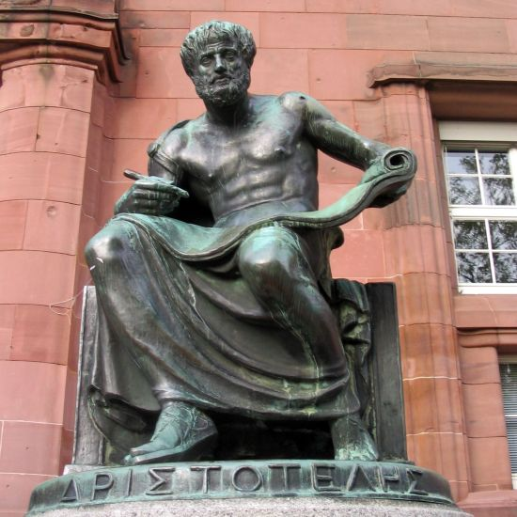
ARISTOTELES

Slide 4
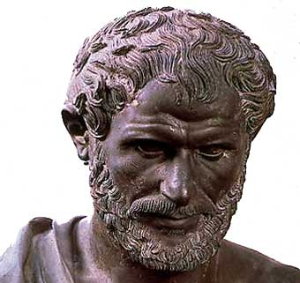
ARISTOTELES

Slide 5
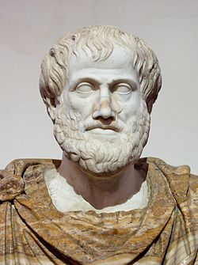
BUSTO DE ARISTOTELES EN ROMA

Slide 6
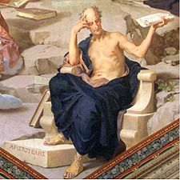
Aristóteles
en un fresco
que está en la
ciudad de Roma,
de autor
desconocido.

Slide 7
BIOGRAFIA DE ARISTOTELES
Aristóteles nació en 384 a. C. en la ciudad de Estagira (razón por la cual se lo apodó el Estagirita), no lejos del actual Monte Athos, en la península Calcídica, entonces perteneciente al Reino de Macedonia (actual Macedonia). Su padre, Nicómaco, fue médico del rey Amintas III de Macedonia, hecho que explica su relación con la corte real de Macedonia, que tendría una importante influencia en su vida.
En 367 a. C., cuando Aristóteles tenía 17 años, su padre murió y su tutor Proxeno de Atarneo lo envió a Atenas, por entonces un importante centro intelectual del mundo griego, para que estudiase en la Academia de Platón. Allí permaneció por veinte años.
Tras la muerte de Platón en 347 a. C., Aristóteles dejó Atenas y viajó a Atarneo y a Aso, en Asia Menor, donde vivió por aproximadamente tres años bajo la protección de su amigo y antiguo compañero de la Academia, Hermias, quien era gobernador de la ciudad.

Slide 8
BIOGRAFIA DE ARISTOTELES: CONTINUACION
Cuando Hermias fue asesinado, Aristóteles viajó a la ciudad de Mitilene, en la isla de Lesbos, donde permaneció por dos años. Allí continuó con sus investigaciones junto a Teofrasto, nativo de Lesbos, enfocándose en zoología y biología marina. Además se casó con Pythias, la sobrina de Hermias, con quien tuvo una hija del mismo nombre.
En 343 a. C., el rey Filipo II de Macedonia convocó a Aristóteles para que fuera tutor de su hijo de 13 años, que más tarde sería conocido como Alejandro Magno. Aristóteles viajó entonces a Pella, por entonces la capital del imperio macedonio, y enseñó a Alejandro durante, al menos, dos años, hasta que inició su carrera militar.

Slide 9
BIOGRAFIA DE ARISTOTELES: CONTINUACION
En 335 a. C., Aristóteles regresó a Atenas y fundó su propia escuela, el Liceo (llamado así por estar situado dentro de un recinto dedicado al dios Apolo Licio).A diferencia de la Academia, el Liceo no era una escuela privada y muchas de las clases eran públicas y gratuitas. A lo largo de su vida Aristóteles reunió una vasta biblioteca y una cantidad de seguidores e investigadores, conocidos como los peripatéticos (de περιπατητικός, 'itinerantes', llamados así por la costumbre que tenían de discutir caminando). La mayoría de los trabajos de Aristóteles que se conservan son de este período.
Cuando Alejandro murió en 323 a. C., es probable que Atenas se volviera un lugar incómodo para los macedonios, especialmente para quienes tenían las conexiones de Aristóteles. Tras declarar (según se cuenta) que no veía razón para dejar que Atenas pecara dos veces contra la filosofía (en referencia a la condena de Sócrates), Aristóteles dejó la ciudad y viajó a Calcis, en la isla de Eubea, donde murió al año siguiente, en 322 a. C., por causas naturales.

